Slide 1
MIC5111
Les convertisseurs de données

Slide 2
Objectifs d’apprentissage
Étudier différents types de convertisseurs analogiques-numériques et numériques-analogiques
Décrire les sources d’erreur dans les convertisseurs A/N et N/A et leur impact sur la précision des mesures
Décrire l’insertion et l’utilisation des convertisseurs A/N et N/A dans les chaînes de mesure et de commande
Prérequis : familiarité avec les circuits analogiques et binaires

Slide 3
Rôle des convertisseurs A/N et N/A
Monde réel Domaine binaire Monde réel
T_{e}
CPU
Post-traitement
Pré-traitement
P
o
r
t
P
o
r
t
s(t)
CAN
CNA
y(t)
Assurent la conversion de format entre des données d’e/s analogiques et le CPU du microcontrôleur
Les blocs de prétraitement et de post-traitement gèrent les problèmes d’interface entre les e/s et les convertisseurs

Slide 4
La conversion en pratique
Conversion de valeurs de tensions ou courants dans un intervalle [min, max] en codes binaires équivalents dans un intervalle [0, 2^{n}-1], ou vice-versa
    n est la longueur du code binaire en bits
    Une (des) tension/courant de référence fixe(nt) le degré de proportionnalité
V_{max} = 7.5V
1111
7.0V
1110
4
4
6.5V
1101
6.0V
1100
3
3
code/tension
Pas
5.5V
1011
5.0V
1010
2
2
4.5V
1001
analog input (V)
analog output (V)
4.0V
1000
1
1
3.5V
0111
3.0V
0110
time
time
tension/ code
2.5V
0101
t1
t2
t3
t4
t1
t2
t3
t4
2.0V
0100
0100
0111
0110
0101
0100
1000
0110
0101
1.5V
0011
Digital output
Digital input
1.0V
0010
0.5V
0001
Conversion
analogique-numérique
Conversion
numérique-analogique
0V
0000
Proportionnalité
La conversion est faite en marches d’escalier

Slide 5
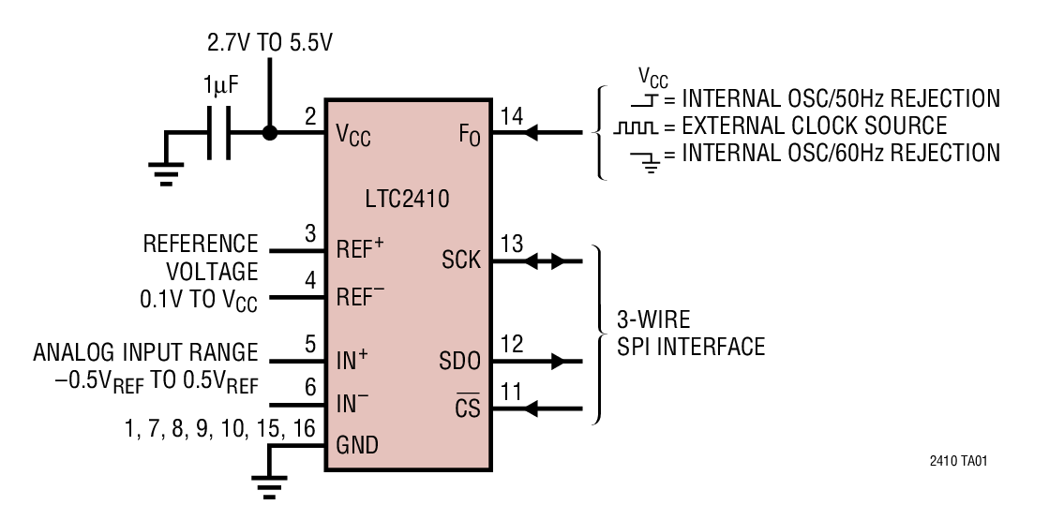


Résolution de conversion
Valeur analogique correspondante à un changement de 1 bit (pas de quantification)
  Dépend de la taille du mot binaire et de l’amplitude des références (souvent des tensions)
        V_{ref} : Tension de référence (on a souvent V_{ref-}=0)
        n : Longueur du mot binaire en bits
  On utilise aussi ±Q/2
Peut aussi être exprimée en pourcentage d’erreur :
  L’ inversion de Q et n permet de déterminer le nombre de bits requis pour une résolution donnée
$$Q=\frac{V_{ref+}−V_{ref−}}{2^{n}−1}$$
$$Q=\frac{100}{2^{n}−1}\%$$
code/tension
Q
tension/code

Slide 6
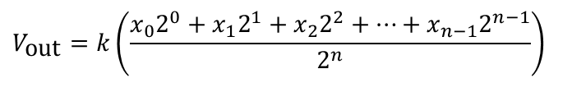
Convertisseur N/A
Convertit un code binaire en sa valeur décimale multipliée par un courant ou une tension de référence
Un filtre de lissage (reconstruction ) est généralement requis pour la sortie obtenue
Sortie analogique par paliers
Sortie analogique
Entrée numérique
CNA n bits
bit 0
011010010101010100101
101010101011111100101
000010101010111110011
010101010101010101010
111010101011110011000
100101010101010001111
Filtre
bit n
$$V_{\text{out}}=k\left(\frac{x_{0}2^{0}+x_{1}2^{1}+x_{2}2^{2}+…+x_{n−1}2^{n−1}}{2^{n}}\right)$$
V_{ref}
Fraction entre 0 et 0,99…

Slide 7
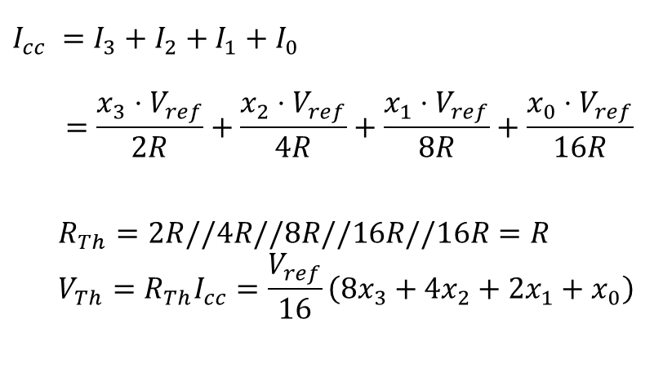
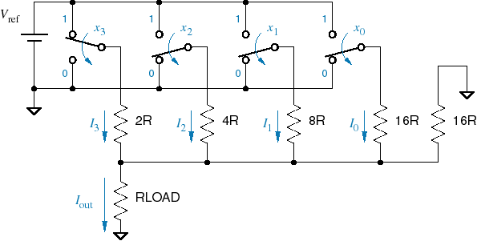
Équivalent de Thévenin
CNA à résistances pondérées
Portes CMOS
$$I_{cc} =I_{3}+I_{2}+I_{1}+I_{0} \\ =\frac{x_{3}⋅V_{ref}}{2R}+\frac{x_{2}⋅V_{ref}}{4R}+\frac{x_{1}⋅V_{ref}}{8R}+\frac{x_{0}⋅V_{ref}}{16R}$$
$$R_{Th}=2R//4R//8R//16R//16R=R \\ V_{Th}=R_{Th}I_{cc}=\frac{V_{ref}}{16}\left(8x_{3}+4x_{2}+2x_{1}+x_{0}\right)$$
R_{eq}=2R ← R_{eq}=4R ← R_{eq}=8R
Problème : les résistances doublent en valeur à chaque bit !

Slide 8
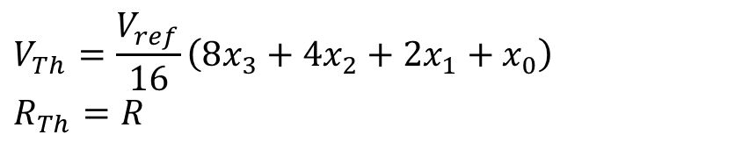
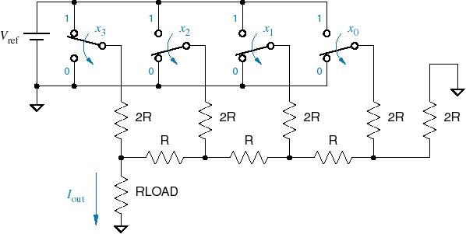
CAN à réseau R-2R
Par superposition, on a :
Utilise uniquement des résistances de valeur R et 2R !
$$V_{Th}=\frac{V_{ref}}{16}\left(8x_{3}+4x_{2}+2x_{1}+x_{0}\right)$$
$$R_{Th}=R$$

Slide 9
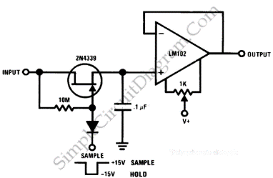
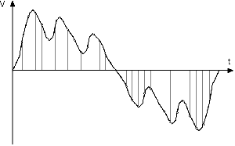
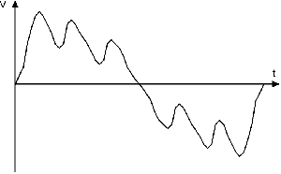
Convertisseur A/N
Convertit une tension ou courant analogique en un code binaire équivalent
La valeur à convertir doit demeurer constante ou ne pas varier de plus de Q durant la conversion,
  Assuré souvent par un échantillonneur-bloqueur (E-B ou « S&H »)
Plusieurs types !
011010010101010100101
101010101011111100101
000010101010111110011
010101010101010101010
111010101011110011000
100101010101010001111

Slide 10
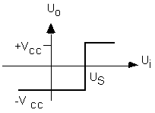
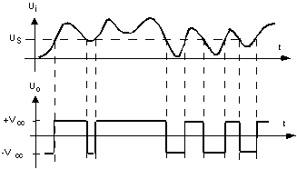
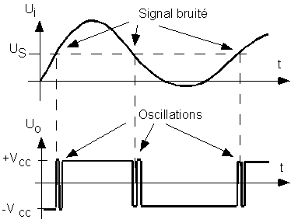
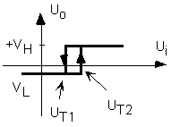

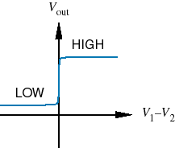
Conversion A/N à 1 bit
Comparateur analogique = Convertisseur A/N à 1-bit !
Boucle d’hystérèse requise pour éviter le bruit
Problème évité si

Slide 11
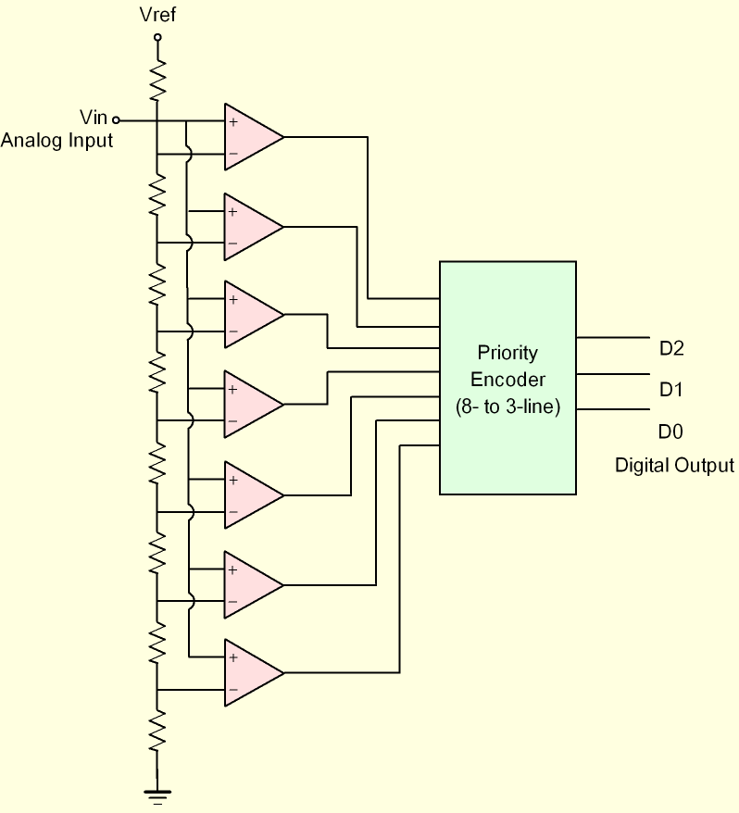
Convertisseur A/N à comparateurs parallèles (« flash »)
Basé sur un diviseur de tension suivi de comparateurs
Un encodeur de priorité convertit le code thermométrique généré en code binaire équivalent
Temps de conversion le plus rapide
  Utilisé dans les oscilloscopes numériques, l’échantillonnage de signaux vidéo, le traitement de signaux radar, etc.
Demande un nombre de comparateurs qui croit exponentiellement !
  2^{n-1} pour n bits de résolution, d’où n_{max} ≤ 10 en pratique

Slide 12
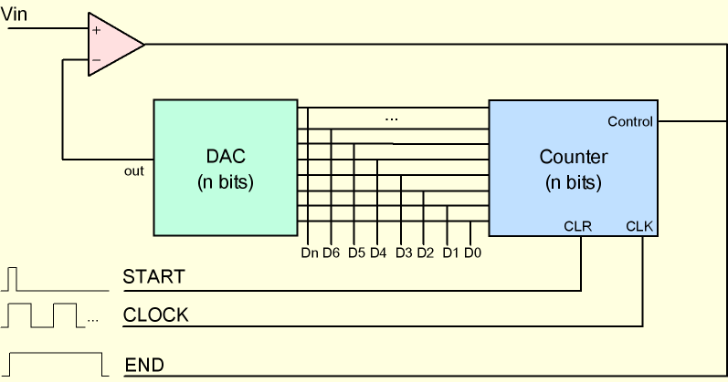
Convertisseur A/N à compteur en rampe
Utilise un convertisseur N/A !
Après une impulsion Start, le compteur compte en montant de 0 jusqu’au changement d’état du comparateur (tension de sortie du CNA supérieure à la tension à convertir)
  Compte final = code binaire recherché

Slide 13
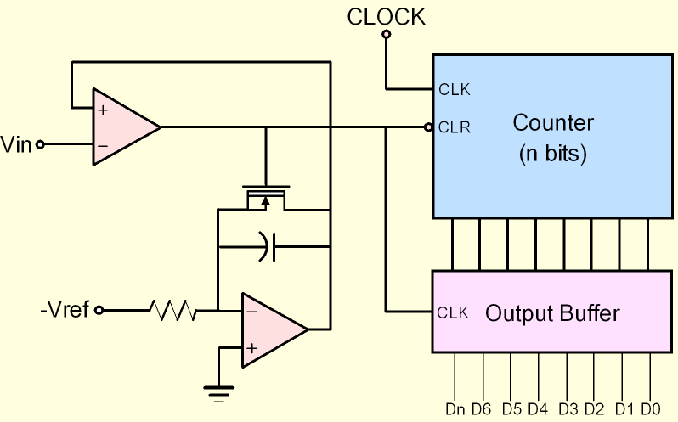
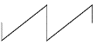
Convertisseur A/N à pente simple
Substitue un intégrateur au CNA du convertisseur précédent
  L’intégrateur génère une rampe de tension allant de 0 à V_{ref} et le compteur s’arrête lorsque la sortie de l’intégrateur est supérieure à v_{in}
L’intégrateur filtre aussi le bruit dans v_{in}
La précision dépend de R et C
0 à v_{ref}
Remise à zéro de l’intégrateur
Circuit intégrateur

Slide 14
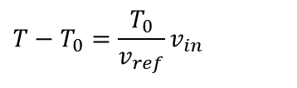
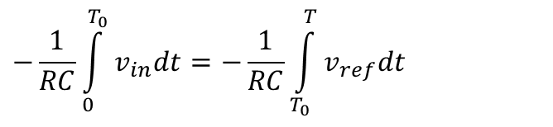
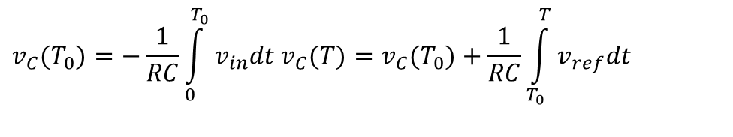
Convertisseur A/N à pente double
Plus précis, car ne dépendant pas de RC
  C est chargé avec v_{in} durant T₀ et déchargé ensuite vers v_{ref} :
Lorsque C est déchargé, v_{c}(T)=0 et
d’où
T₀ et T-T₀ sont déterminés par compteur
Lent ! (~10 ke/s)
$$v_{C}(T_{0})=−\frac{1}{RC}\int_{0}^{T_{0}}{v_{in}dt}v_{C}(T)=v_{C}(T_{0})+\frac{1}{RC}\int_{T_{0}}^{T}{v_{ref}dt}$$
Compteur
$$−\frac{1}{RC}\int_{0}^{T_{0}}{v_{in}dt}=−\frac{1}{RC}\int_{T_{0}}^{T}{v_{ref}dt}$$
T₀ t
v_{c}(t)
$$T−T_{0}=\frac{T_{0}}{v_{ref}}v_{in}$$

Slide 15
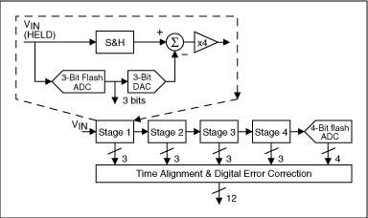
Convertisseur A/N a pipeline
Utilise deux ou plusieurs étages en série
  Le premier étage effectue une conversion grossière et la tension correspondante est soustraite de v_{in} pour alimenter l’étage suivant
  La procédure est répétée à chaque étage pour obtenir des résultats de plus en plus précis
  Les bits fournis par chaque étage sont concaténés pour donner le résultat final
Rapide (10 Me/s et +)
Résolutions jusqu’à 16 bits
Demande peu d’espace pour l’implémentation sur puce

Slide 16
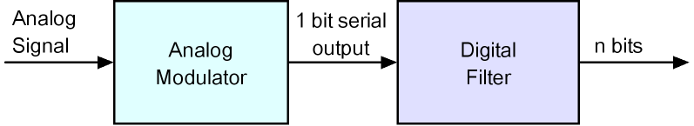
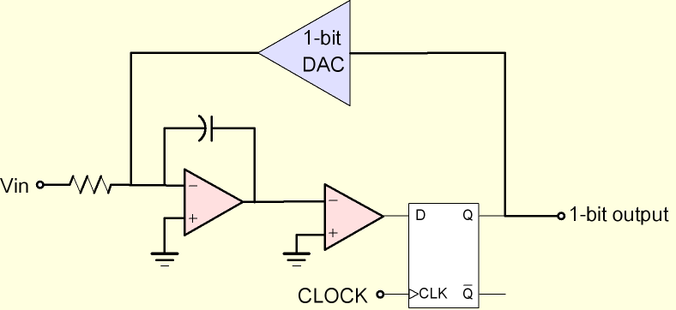
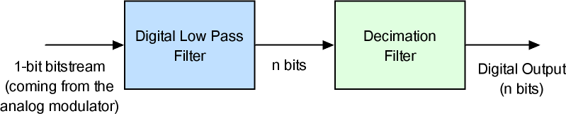
Convertisseur A/N delta-sigma
Appelé aussi sigma-delta
Utilise deux blocs principaux :
  Un modulateur analogique qui convertit v_{in} en une séquence binaire de haute fréquence (conversion tension-fréquence)
  Un filtre numérique qui traite la séquence binaire obtenue par blocs, pour générer un code de sortie à la résolution désirée

Slide 17
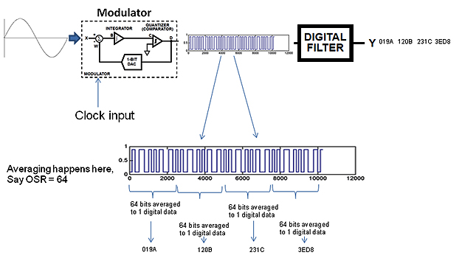

Slide 18
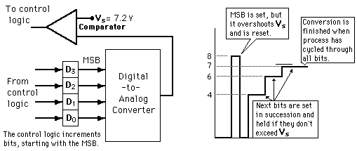
Convertisseur A/N par approximations successives
Fait l’approximation des bits du résultat successivement, en partant de celui de poids le plus fort
Bon compromis entre le prix et vitesse de conversion
BPS mis à 1 et remis à 0 ensuite car le résultat dépasse Vs
La conversion cesse lorsque tous les bits ont été testés
4-bit
Sortie du convertisseur N/A
Les prochains bits sont mis à 1 en séquence et retenus, car le résultat est inférieur à V_{s}
Q=1v
Période de test d’un bit
Notes:
Starting with the most significant bit, the input is tested against the output of the digital-to-analog converter, and a “HI or LO” decision is made. In general, the conversion time will be independent of the input level, since all bits have to be tested each time.

Slide 19
Conversion A/N par approximations successives
Partant d’un signal analogique qui varie entre 0 et 15 volts, et un code binaire de 8 bits, donner le code correspondant à une tension de 5 v.
5/15 = d/(28-1)
d= 85 = 01010101
½(V_{max} – V_{min}) = 7.5 volts
V_{max} = 7.5 volts.
0
0
0
0
0
0
0
0
½(5.63 + 4.69) = 5.16 volts
V_{max} = 5.16 volts.
0
1
0
1
0
0
0
0
½(7.5 + 0) = 3.75 volts
V_{min} = 3.75 volts.
0
1
0
0
0
0
0
0
½(5.16 + 4.69) = 4.93 volts
V_{min} = 4.93 volts.
0
1
0
1
0
1
0
0
½(7.5 + 3.75) = 5.63 volts
V_{max} = 5.63 volts
0
1
0
0
0
0
0
0
½(5.16 + 4.93) = 5.05 volts
V_{max} = 5.05 volts.
0
1
0
1
0
1
0
0
½(5.63 + 3.75) = 4.69 volts
V_{min} = 4.69 volts.
0
1
0
1
0
0
0
0
½(5.05 + 4.93) = 4.99 volts
0
1
0
1
0
1
0
1
Illustration de la méthode d’approximations successives
19

Slide 20
Analyse comparative
 | Maxim MX7705 | ADI AD7476A | National ADC1175 | TI uC MSP430
Type | Σ-Δ | Approximation Successive | Flash | Σ-Δ
Résolution | 16-Bit | 12-Bit | 8-Bit | 12 à 16 bits
Fréquence d’échantillonnage | 500 e/s | 1 Me/s | 50 Me/s | 200 ke/s
Consommation | 1 mW | 12.5 mW | 125 mW | ~1 mW
Coût | $4.12 @ 1k Units | $6.00 @ 1k Units | $2.20 @ 1k Units
Application | Capteurs de précision | Multiple | Imagerie médicale Communications | Capteurs divers

Slide 21
Considérations pratiques
Erreurs intrinsèques
Filtres
Choix d’un convertisseur
Montage dans une chaîne d’acquisition

Slide 22
Linéarité
Cas idéal
La réalité
Sortie désirée/souhaitée
Sortie désirée
code/tension
Code/tension
Sortie réelle
tension/code
tension/code
En pratique, linéaire si l’erreur absolue ≤ Q

Slide 23
Non-linéarité différentielle
Écart en nombre de pas ou tension équivalente par rapport à la sortie précédente (idéalement 1 pas ou bit le moins significatif)
Sortie idéale
code/tension
Non-Linéarité diff. = 2 pas
2VLSB
VLSB
tension/code

Slide 24
Non-linéarité intégrale
Écart en nombre de pas ou tension équivalente par rapport à la sortie idéale (idéalement 0)
Sortie idéale
code/tension
Non-linéarité int. = 1 pas
1VLSB
tension/code

Slide 25
Erreur de gain
Écart entre la pente de courbe de réponse idéale et la courbe réelle
Gain élevé
Erreur de gain élevé : Pente supérieure au cas idéal
Erreur de gain bas : Pente inférieure au cas idéal
En pratique, pas d’erreur si inférieure à ½ pas
Sortie idéale
code/tension
Gain bas
tension/code

Slide 26
Erreur de biais
Décalage entre la courbe de réponse idéale et la courbe réelle
Devrait être inférieure à un pas en pratique
Sortie idéale
code/tension
Biais positif
tension/code
Biais négatif

Slide 27
Erreur de non-Monotonie
Un décroissement de la sortie avec un accroissement de l’entrée
Devrait être inférieure à ½ pas
Sortie idéale
Non-Monotonie
code/tension
Monotonic
tension/code

Slide 28
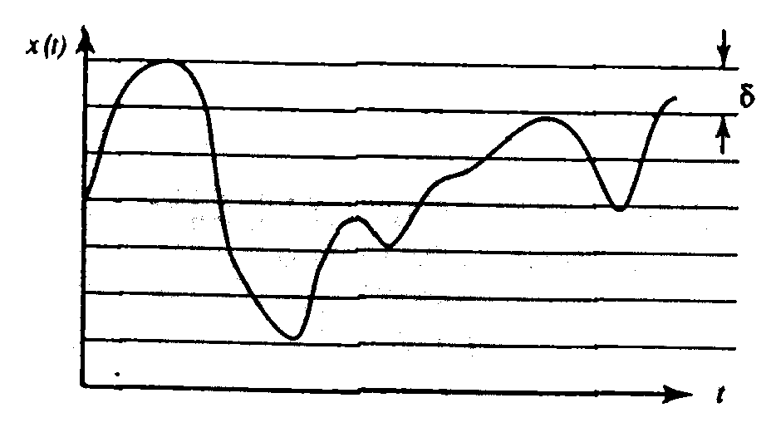
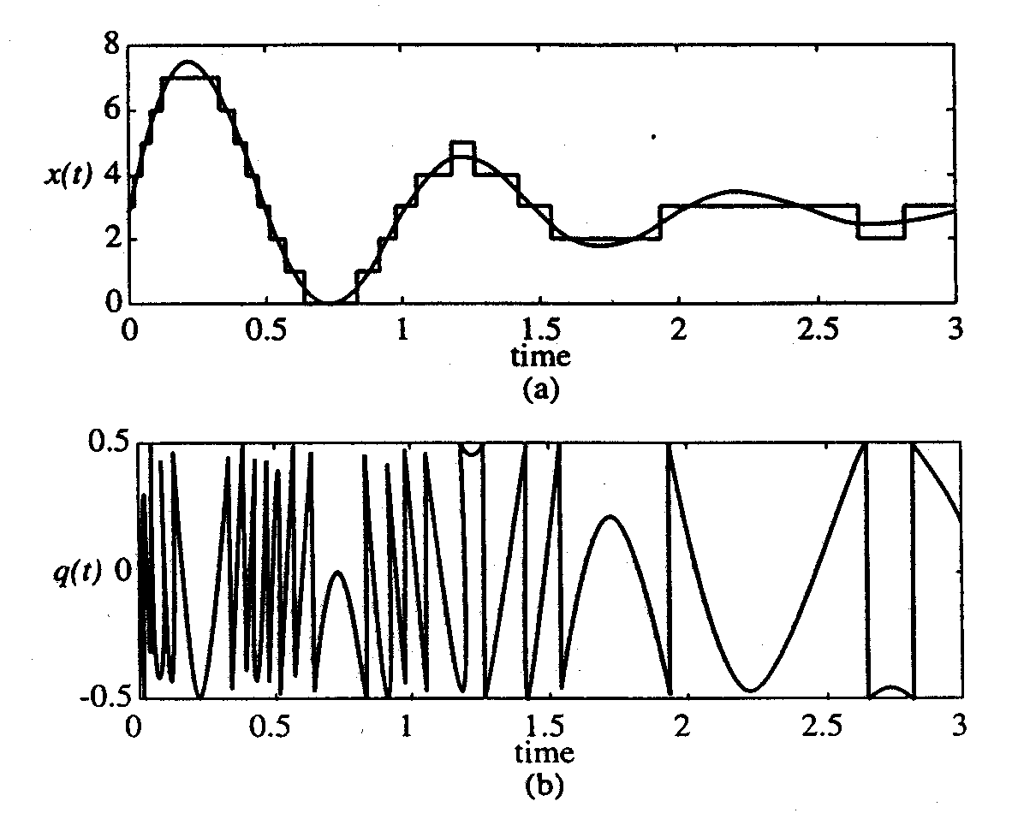

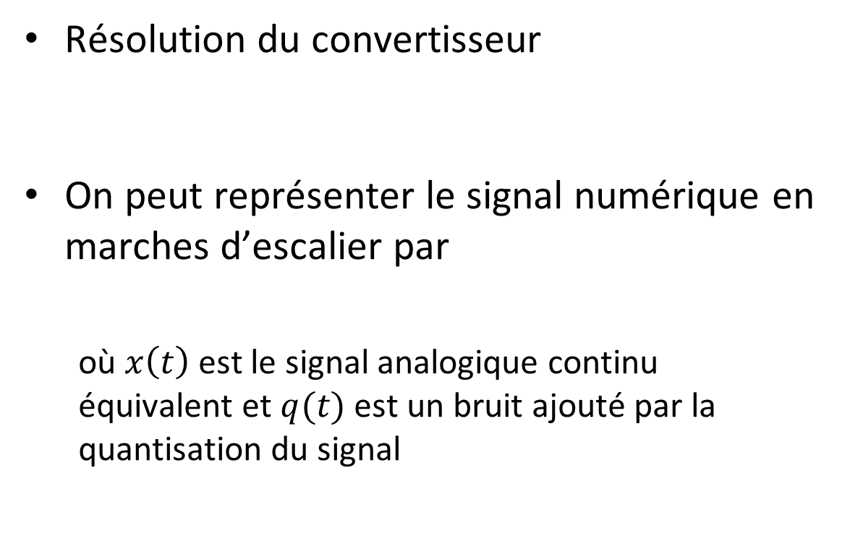

Bruit de quantisation
Résolution du convertisseur
On peut représenter le signal numérique en marches d’escalier par
  où $x\left(t\right)$ est le signal analogique continu équivalent et $q(t)$ est un bruit ajouté par la quantisation du signal
$$Q=\frac{V_{ref}}{2^{n}−1}$$
$$\hat{x}\left(t\right)=x\left(t\right)+q(t)$$
(a) Conversion de tension continu-à-discret ; (b) Bruit de quantification correspondant

Slide 29
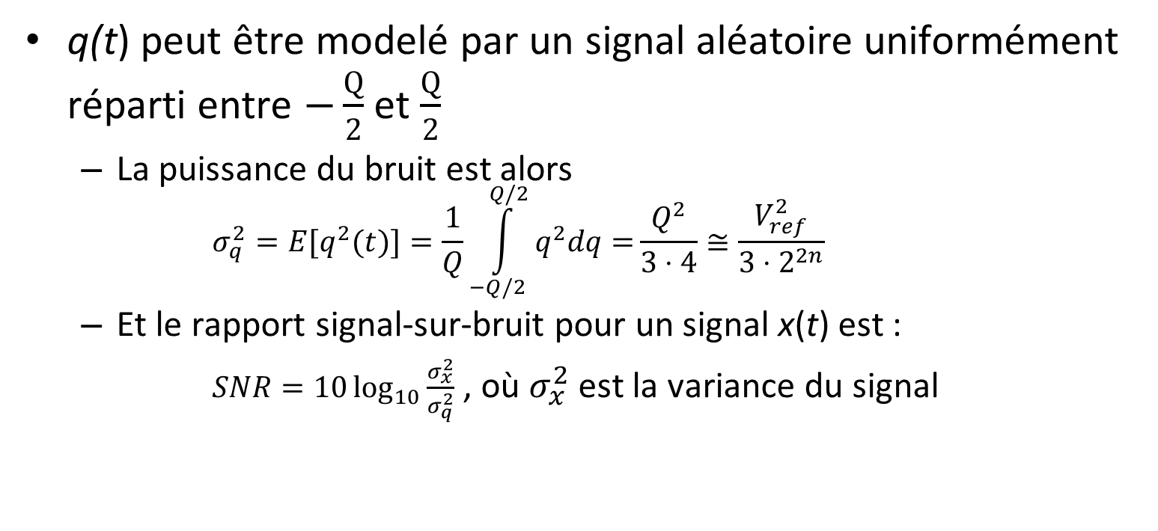
Bruit de quantisation
q(t) peut être modelé par un signal aléatoire uniformément réparti entre $−\frac{Q}{2}$ et $\frac{Q}{2}$
  La puissance du bruit est alors
  $$σ_{q}^{2}=E[q^{2}(t)]=\frac{1}{Q}\int_{−Q/2}^{Q/2}{q^{2}dq=}\frac{Q^{2}}{3⋅4}≅\frac{V_{ref}^{2}}{3⋅2^{2n}}$$
  Et le rapport signal-sur-bruit pour un signal x(t) est :
  $SNR=10\log_{10}{\frac{σ_{x}^{2}}{σ_{q}^{2}}}$ , où $σ_{x}^{2}$ est la variance du signal
Output
Q
Input

Slide 30
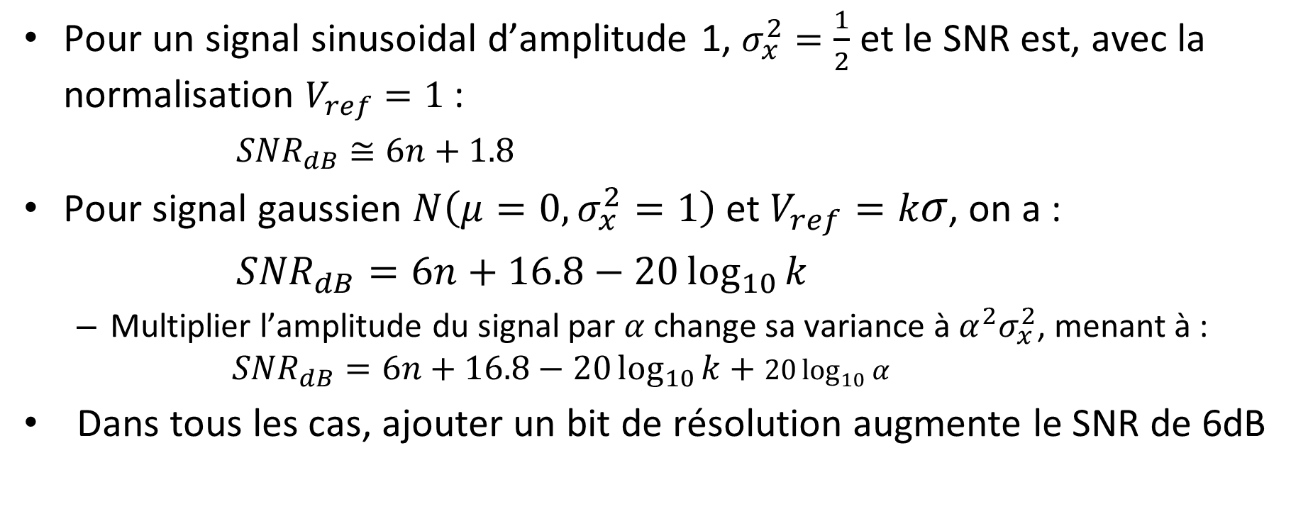
Bruit de quantisation d’un signal numérisé
Pour un signal sinusoidal d’amplitude 1, $σ_{x}^{2}=\frac{1}{2}$ et le SNR est, avec la normalisation $V_{ref}=1$ :
  ${SNR}_{dB}≅6n+1.8$
Pour signal gaussien $N\left(μ=0,σ_{x}^{2}=1\right)$ et $V_{ref}=kσ$, on a :
${SNR}_{dB}=6n+16.8−20\log_{10}{k}$
  Multiplier l’amplitude du signal par $α$ change sa variance à $α^{2}σ_{x}^{2}$, menant à :
    $${SNR}_{dB}=6n+16.8−20\log_{10}{k}+20\log_{10}{α}$$
Dans tous les cas, ajouter un bit de résolution augmente le SNR de 6dB

Slide 31
Effet de la longueur de mot sur les calculs
Signal continu avec représentation discrète de n bits :
  Si les valeurs sont tronquées à m bits, m<n, une erreur de représentation est introduite.
  Les n-m bits de poids faible de chaque mot sont perdus.
  La gamme d’amplitudes couverte par l’erreur de troncation, , est donnée par
  L’erreur se répercute sur tous les calculs subséquents

Slide 32
Considérations pratiques
Erreurs intrinsèques
  Linéarité, biais, Gain, etc.
  Bruit de quantification
Filtres
Choix d’un convertisseur
Montage dans une chaîne d’acquisition

Slide 33
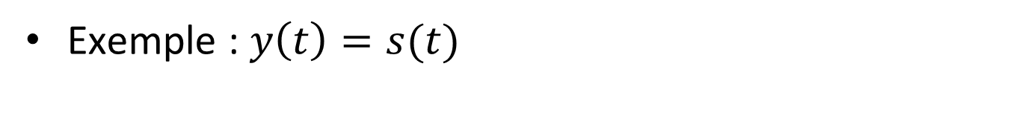
Étapes de traitement du signal
Exemple : $y\left(t\right)=s(t)$
T_{e}
CPU
Post-traitement
Pré-traitement
P
o
r
t
P
o
r
t
s(t)
CAN
CNA
y(t)
Comment s’assurer du résultat ?

Slide 34
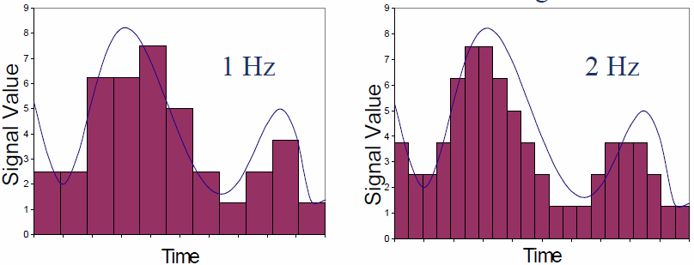
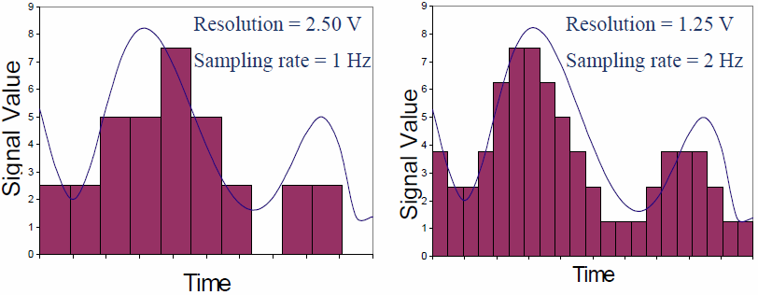
Pas de conversion continu à discret
Dépendent autant de la fréquence d’échantillonnage que de la résolution
Q=2,50 v
Q=1.25 v
f_{e} égal, Q diffèrent
f_{s}=1 Hz
f_{s}=2 Hz
Q égal, f_{e} différent

Slide 35
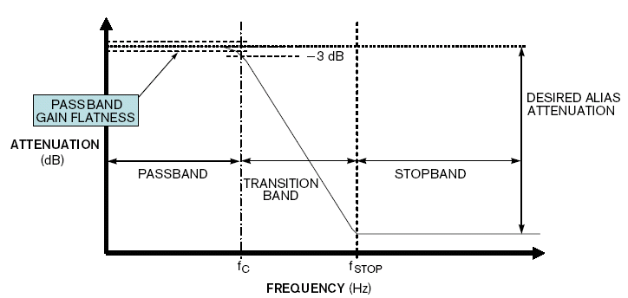
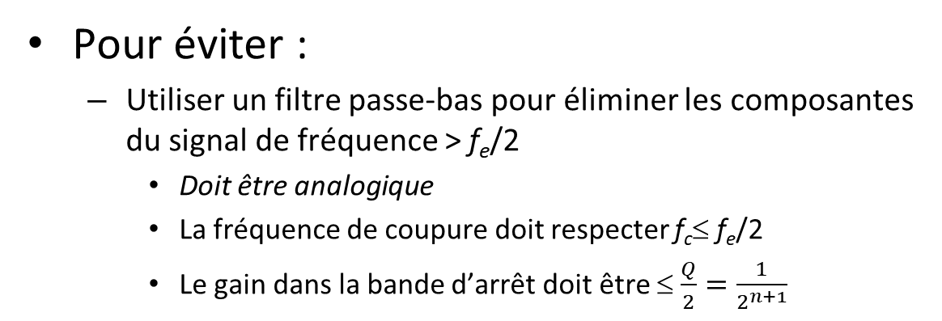
Effet d’alias
Apparait lorsque le signal à convertir est échantillonné à une fréquence inférieure à la fréquence de Nyquisit
Pour éviter :
  Utiliser un filtre passe-bas pour éliminer les composantes du signal de fréquence > f_{e}/2
    Doit être analogique
    La fréquence de coupure doit respecter f_{c}≤ f_{e}/2
    Le gain dans la bande d’arrêt doit être ≤ $\frac{Q}{2}=\frac{1}{2^{n+1}}$

Slide 36
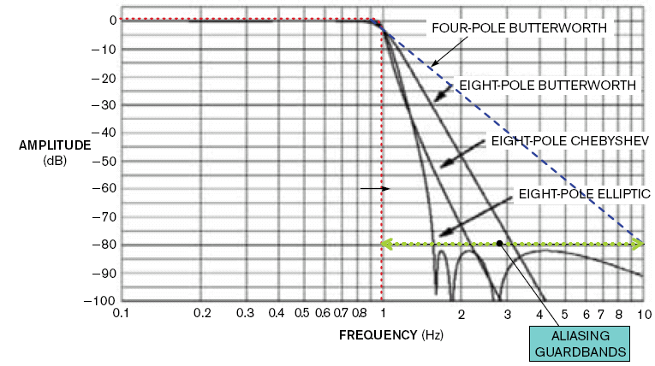
Ordre du filtre anti-alias
Utiliser f_{e}=2f_{max} peut demander un filtre d’ordre très grand si on veut rejeter le bruit de quantisation dans la bande d’arrêt
  Ex. : pour S/B=80 dB, seul un filtre elliptique d’ordre 8 peut répondre au besoin (avec réponse en phase non linéaire)
Tiré de EDN, numéro du 23/11/2006

Slide 37
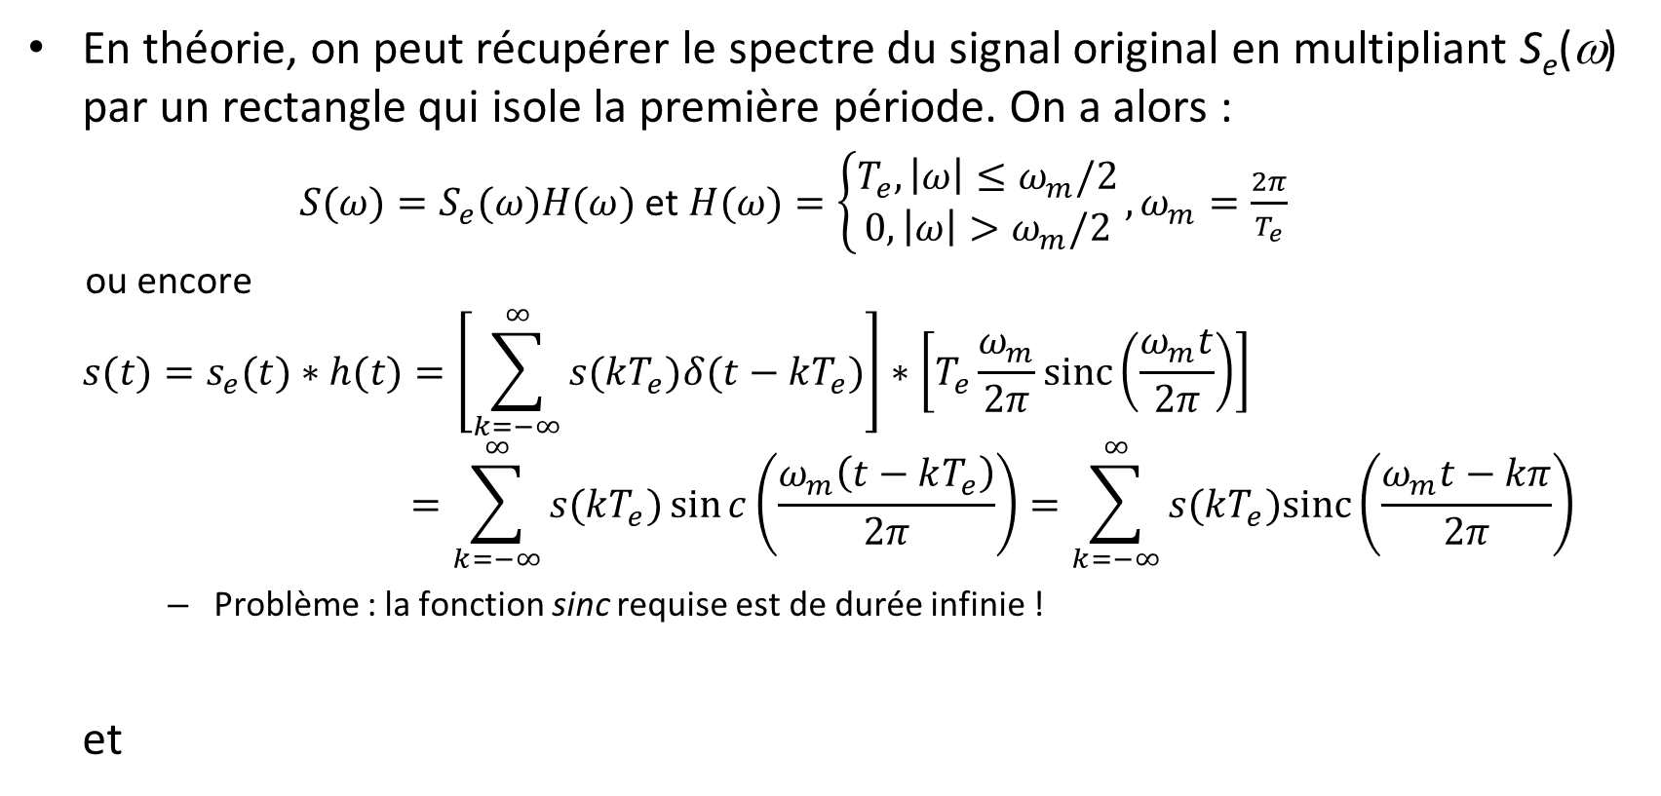
Conversion temps discret à continu
Entrée numérique
bit 0
CNA
Sortie en escalier
Sortie continue
011010010101010100101
101010101011111100101
000010101010111110011
010101010101010101010
111010101011110011000
100101010101010001111
Filtre
bit n
En théorie, on peut récupérer le spectre du signal original en multipliant S_{e}(ω) par un rectangle qui isole la première période. On a alors :
$S(ω)=S_{e}(ω)H(ω)$ et $H(ω)=\left\{\begin{matrix}T_{e}, \left|ω\right|≤ω_{m}/2 \\ 0, \left|ω\right|>ω_{m}/2\end{matrix}\right.,ω_{m}=\frac{2π}{T_{e}}$
ou encore
$$s(t)=s_{e}(t)∗h(t)=\left[\sum_{k=−∞}^{∞}{s(kT_{e})δ(t}−kT_{e})\right]∗\left[T_{e}\frac{ω_{m}}{2π}\text{sinc}\left(\frac{ω_{m}t}{2π}\right)\right] \\ =\sum_{k=−∞}^{∞}{s(kT_{e})\sin{c}\left(\frac{ω_{m}\left(t−kT_{e}\right)}{2π}\right)}=\sum_{k=−∞}^{∞}{s(kT_{e})\text{sinc}\left(\frac{ω_{m}t−kπ}{2π}\right)}$$
  Problème : la fonction sinc requise est de durée infinie !
et

Slide 38
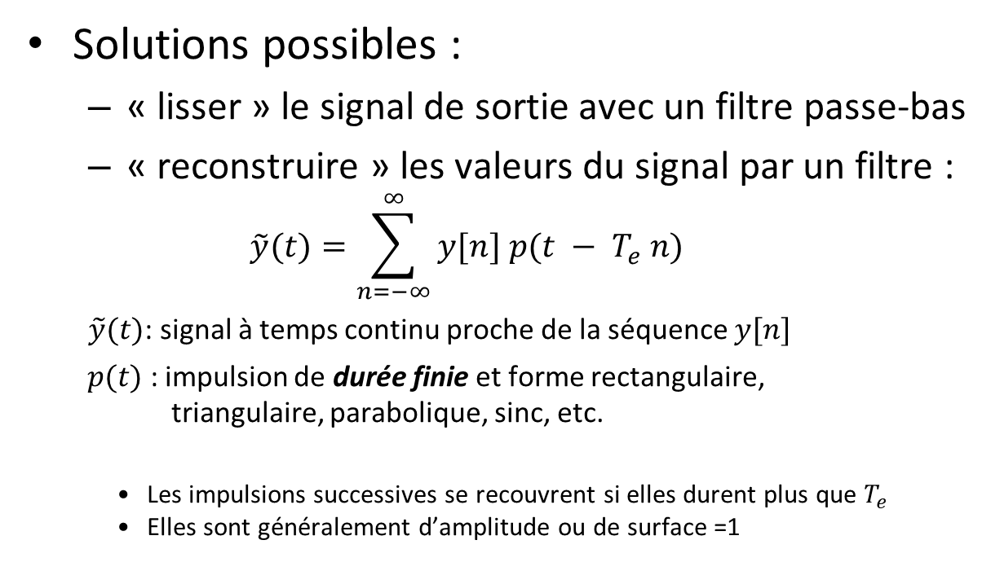
Filtres de reconstruction
Solutions possibles :
  « lisser » le signal de sortie avec un filtre passe-bas
  « reconstruire » les valeurs du signal par un filtre :
  $$\tilde{y}(t)=\sum_{n=−∞}^{∞}{y[n] p(t − T_{e} n)}$$
  $\tilde{y}(t)$: signal à temps continu proche de la séquence $y[n]$
  $p(t)$ : impulsion de durée finie et forme rectangulaire, triangulaire, parabolique, sinc, etc.
    Les impulsions successives se recouvrent si elles durent plus que $T_{e}$
    Elles sont généralement d’amplitude ou de surface =1
p(t)
p(t)
1
1
t
t
-T_{e}
-½ T_{e}
0
½ T_{e}
T_{e}
-T_{e}
-½ T_{e}
0
½ T_{e}
T_{e}
Par(t)
1
sinc(x)
1
t
-T_{e}
-½ T_{e}
0
½ T_{e}
T_{e}
-T_{e}
-½ T_{e}
0
½ T_{e}
T_{e}

Slide 39
Considérations pratiques
Erreurs intrinsèques
  Linéarité, biais, Gain, etc.
  Bruit de quantification
Filtres
  Filtres anti-alias
  Filtres de reconstruction
Choix d’un convertisseur
Montage dans une chaîne d’acquisition

Slide 40
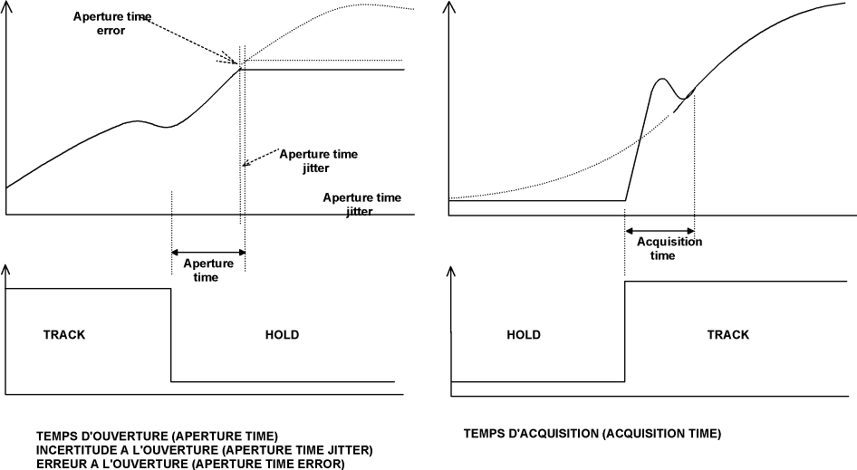
Paramètres à considérer dans un convertisseur A-N
Résolution en tenant compte des sources d’erreur
Temps de conversion (en réf. au critère de Nyquist)
Type d’interface
Et aussi :
Type d’entrée (unipolaire/différentielle)
Temps d’ouverture (« jitter »)
Temps de maintien (« hold time »)
Nécessité d’un échantillonneur-bloqueur (« sample & hold »)
Linéarité et autres erreurs

Slide 41
Paramètres à considérer dans un Convertisseur N-A
Résolution en tenant compte des sources d’erreur
Temps de stabilisation (settling time)
  Temps entre le début d’un changement de valeur et sa stabilisation à la précision requise (0.5 LSB par ex.)
Type d’interface
Linéarité et autres erreurs

Slide 42
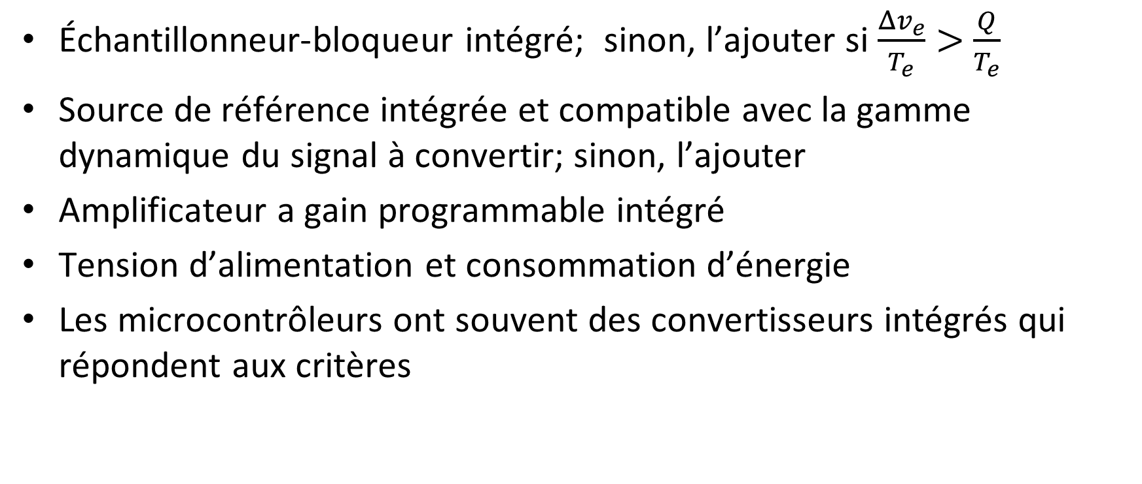
Autres critères
Échantillonneur-bloqueur intégré; sinon, l’ajouter si $\frac{Δv_{e}}{T_{e}}>$ $\frac{Q}{T_{e}}$
Source de référence intégrée et compatible avec la gamme dynamique du signal à convertir; sinon, l’ajouter
Amplificateur a gain programmable intégré
Tension d’alimentation et consommation d’énergie
Les microcontrôleurs ont souvent des convertisseurs intégrés qui répondent aux critères

Slide 43
Choix d’un convertisseur : nombre de bits et résolution
Ex. : Températures de 0 K à 300º K à convertir en une tension entre 0 et 2.5 V, numérisée avec des convertisseurs A/N de 8 et 10 bits
  Résolution à 8 bits :
  2.5 / 2⁸ -1= 0.0098 V, ou environ 10 mV par pas
  En degrés K, cela correspond à 300º K / (2⁸-1)= 1.2º K par pas
  Résolution à 10 bits :
  2.5 / (2¹⁰ -1)= 0.00244V, ou environ 2.4 mV par pas
  En degrés K, cela correspond à 300º K / (2¹⁰ -1)= 0.29º K par pas
  Oui , mais le niveau de bruit est-il inférieur à 2.4 mV ?
En général, on parcourt le chemin inverse : on part de considérations de résolution pour trouver le nombre de bits

Slide 44
Programmation du CAN d’un MPU MSP430
Définir les broches d’entrée pour le signal analogique
Sélectionner la source d’horloge pour la conversion
Sélection le mode de conversion (continu, un échantillon à la fois…)
Sélectionner la source de la tension de référence VREF et/ou sa valeur
Configurer le mode de notification (sémaphore, interruption) et le mode du CPU durant la conversion (actif, dormant)
Activer le convertisseur
20

Slide 45
Exemple avec le ADC10
// MSP430F20x2 Demo - ADC10, Sample A11 (AVcc/2) , Set P1.0 if < 2.3V to indicate a low battery voltage condition;
// A single sample is made on A11 with reference to internal 1.5V Vref.
// If A11 < 0311h (0.65V), AVcc is less than 2.3V, and P1.0 is set to indicate a lo_Batt condition, else reset.
//
// -----------
// /|\| XIN|-
// --|RST XOUT|-
// |A11 P1.0|-->LED
//
#include <msp430.h>
int main(void) {
WDTCTL = WDTPW + WDTHOLD; // Stop WDT
ADC10CTL1 = INCH_11; // AVcc/2
ADC10CTL0 = SREF_1 + ADC10SHT_2 + REFON + ADC10ON;
P1DIR |= 0x01; // Set P1.0 as output
for (;;) {
ADC10CTL0 |= ENC + ADC10SC; // Start sampling and conversion
while (ADC10CTL1 & ADC10BUSY); // ADC10BUSY?
if (ADC10MEM < 0x311) // A11 > 0.65?
P1OUT |= 0x01; // Set P1.0 LED on
else P1OUT &= ~0x01; // Clear P1.0 LED off
}
}

Slide 46
Considérations pratiques
Erreurs intrinsèques
  Linéarité, biais, Gain, etc.
  Bruit de quantification
Filtres
  Filtres anti-alias
  Filtres de reconstruction
Choix d’un convertisseur
Montage dans une chaîne d’acquisition

Slide 47
Chaîne d’acquisition en automatique
affichage
stockage
Mesurandes de procédé
Chaîne d’acquisition des données
traitement
alarmes
Contrôle
régulation
Fournit l’information nécessaire à la connaissance/contrôle d’un procédé

Slide 48
Capteurs en parallèle avec mux’age analogique
. . .
Multiplexeur analogique
S&H
CAN
logique
Conversion asynchrone
Le temps de conversion du CAN doit être une fraction de celui par canal :
t_{acq} < t_{mux} + t_{S&H} + t_{CAN} / N
Solution fréquente dans les microcontrôleurs

Slide 49
Capteurs en parallèle avec CAN commun
Autre solution :
E-B
E-B
. . .
Multiplexeur analogique
CAN
logique
  Avantages : acquisition synchrone possible, mais toujours :
t_{acq} ≤ t_{mux} + t_{S&H} + t_{CAN} / N

Slide 50
Capteurs en parallèle avec mux’age numérique
Autre solution :
E-B
E-B
. . .
CAN
CAN
Multiplexeur numérique
logique
  Avantages : acquisition synchrone, E-B pas toujours requis, chaque voie est adaptée au capteur et peut être déportée près de la source, transmission numérique…
  Inconvénient : coût et filage élevés

Slide 51
Budget des incertitudes : précision de la chaîne
Chaîne d’acquisition = mise en cascade de plusieurs composants; si chaque dispositif k suit une relation y_{k}= G_{k} . x_{k}
alors y_{n}= G . x avec G=G₁G₂…G_{n}
G₁ peut correspondre à la sensibilité du capteur, G₂, au gain en tension de l’amplificateur, G₃ au gain statique de la fonction de transfert du filtre, G₄ au facteur de transmission du multiplexeur (=1), G₅ au gain en tension du S&H (=1), G₆ =2^{n}/V_{pe}, la relation de quantification du CAN.

Slide 52
Incertitude globale
Chaque élément de la chaîne est source d’incertitudes :
  - erreur de gain nominal e_{Gn}
  - erreur de linéarité e_{l} du gain
  - incertitude due aux dérives thermiques, sur le gain e_{G(T)} et de zéro e_{z(T)}
  - incertitudes en régime dynamique e_{G(f)} en régime sinusoïdal ou e_{t} en régime impulsionnel.
Il faudrait aussi ajouter les erreurs spécifiques comme l’erreur d’hystérésis d’un capteur et l’erreur de quantification due au CAN
L’incertitude maximale (ou dans le pire des cas) correspond à l’addition des valeurs absolues des incertitudes élémentaires

Slide 53
En Résumé
Différents types de convertisseurs A/N et N/A existent
Le type à utiliser dépend de l’application
Les caractéristiques des convertisseurs réels peuvent mener à une perte de résolution
Un filtre anti-alias est souvent requis à l’entrée d’un convertisseur A/N
Un filtre de reconstruction est souvent requis à la sortie d’un convertisseur N/A
L’insertion de convertisseurs A/N dans une chaîne de mesure doit tenir compte de leur nombre et de son impact sur la bande passante du système
À suivre : les capteurs

Slide 54
